Slide 1
Direito das Sociedades Comerciais
Constituição de uma Sociedade

Slide 2
Artigo 1º/2
“São sociedades comerciais aquelas que tenham por objecto a prática de actos de comércio e adoptem o tipo de sociedade em nome colectivo, de sociedade por quotas, de sociedade anónimas, de sociedade em comandita simples ou de sociedade em comandita por acções.”

Slide 3
Documentos necessários
Contrato de Sociedade por Quotas;
Pedido de admissão da Firma ao Registo Nacional das Pessoas Colectivas no modelo próprio
Recibo comprovativo do depósito de capital realizado em dinheiro numa instituição bancária;
Requerimento de matrícula e inscrição na Conservatória do Registo Comercial

Slide 4
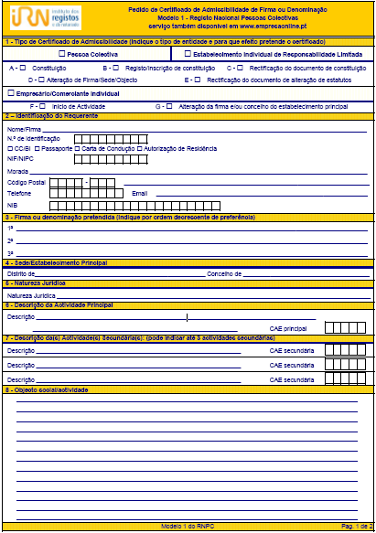
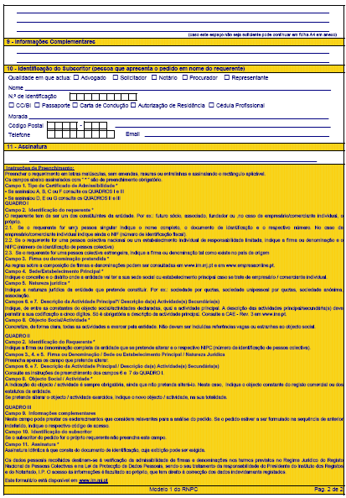
Pedido de admissão da Firma ao Registo Nacional das Pessoas Colectivas

Slide 5
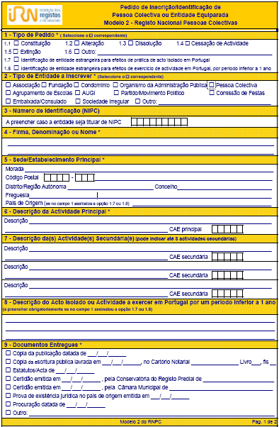
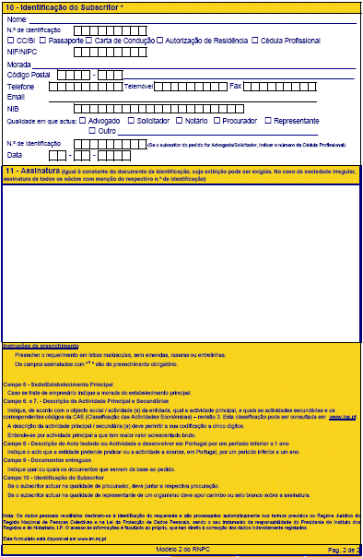
Requerimento de matrícula e inscrição na Conservatória do Registo Comercial

Slide 6
Dois dias depois…

Slide 7
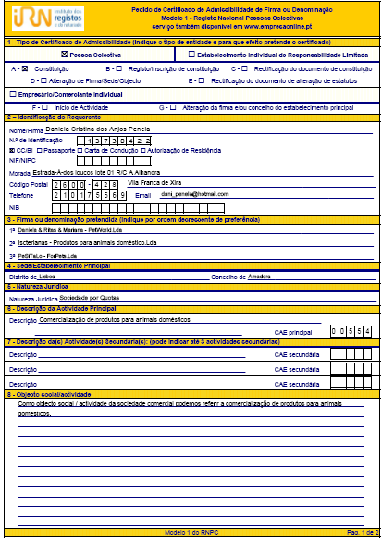
Pedido de admissão da Firma ao Registo Nacional das Pessoas Colectivas

Slide 8
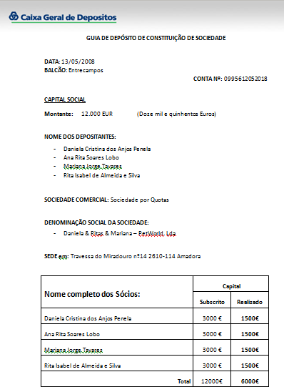
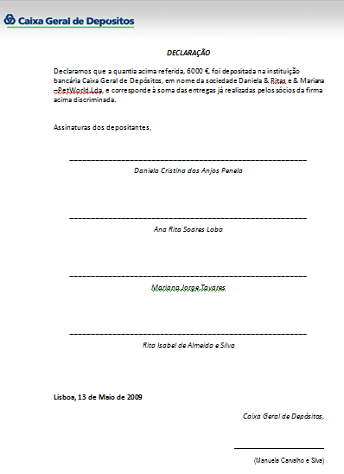
Recibo comprovativo do depósito de capital realizado em dinheiro numa instituição bancária

Slide 9
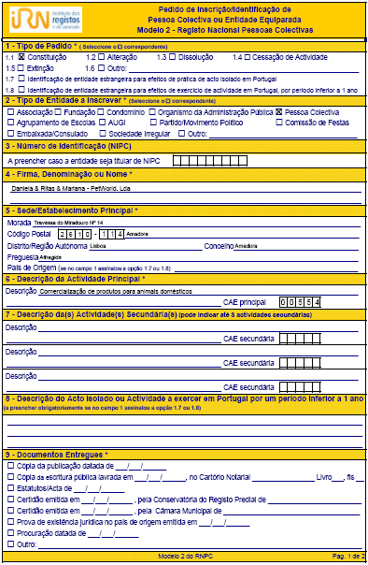
Requerimento de matrícula e inscrição na Conservatória do Registo Comercial

Slide 10
Artigo 9º
Do contrato de qualquer tipo de sociedade devem constar:
a) Os nomes ou firmas de todos os sócios fundadores e os outros dados de identificação destes;
b) O tipo de sociedade;
c) A firma da sociedade;
d) O objecto da sociedade;
e) A sede da sociedade;
f) O capital social, salvo nas sociedades em nome colectivo em que todos os sócios contribuam apenas com a sua indústria;
g) A quota de capital e a natureza da entrada de cada sócio, bem como os pagamentos efectuados por conta de cada quota.

Slide 11
Cláusulas do contrato social
Artigo 1º
Firma
A Sociedade adopta a firma
Daniela & Ritas & Mariana – PetWorld, Lda.

Slide 12
Cláusulas do contrato social
Artigo 2º
Sede
A sociedade tem a sede em Travessa do Miradouro Nº14, na freguesia de Alfragide, concelho de Amadora.
A gerência poderá abrir ou encerrar sucursais, agências ou outras formas de representação, no território nacional, sem dependência de deliberação social.

Slide 13
Cláusulas do contrato social
Artigo 3º
Objecto
1. A sociedade tem por objecto: comercialização de produtos para animais domésticos.
2. A sociedade pode adquirir, livremente, participações a sociedades com objecto diferente do seu, ou em sociedades reguladas por leis especiais, e integrar agrupamentos complementares de empresas ou agrupamentos europeus de interesse económico.

Slide 14
Cláusulas do contrato social
Nota: Ver artigo 199º
Artigo 4º
Capital
O capital social é de 12000 euros sendo representado pelas seguintes quotas:
- Uma quota com o valor nominal de 3000 euros, pertencente a Ana Rita Soares Lobo.
- Uma quota com o valor nominal de 3000 euros, pertencente a Rita Isabel de Almeida e Silva.
- Uma quota com o valor nominal de 3000 euros, pertencente a Mariana Jorge Tavares.
- Uma quota com o valor nominal de 3000 euros, pertencente a Daniela Cristina dos Anjos Penela.
O capital social não se encontra totalmente realizado sendo que cada sócio realizou apenas 1500 euros, perfazendo 6000 euros.

Slide 15
Artigo 199º
O contrato de sociedade deve especialmente mencionar:
a) O montante de cada quota de capital e a identificação do respectivo titular;
b) O montante das entradas efectuadas por cada sócio no contrato e o montante das entradas diferidas.

Slide 16
Cláusula facultativa (diferimento da realização da entrada)
O restante capital, de 6000 euros, será diferido no prazo esperado de 2 anos. Caso tal não se verifique o capital supra citado terá de ser realizado no prazo máximo de 5 anos.
Os sócios poderão deliberar, por maioria correspondente a 75% do capital social, que lhes sejam exigidas prestações suplementares de capital até ao valor global de 1000 euros, na proporção das respectivas quotas.
Os sócios poderão fazer à sociedade os suprimentos de que ela carecer nos termos e condições que forem fixadas em assembleia geral.

Slide 17
Cláusulas do contrato social
Artigo 5º
Gerência
A administração e representação da sociedade são exercidas por gerentes com ou sem remuneração.
Ficam desde já nomeados como gerentes os sócios constituintes da sociedade abaixo citados:
Daniela Cristina dos Anjos Penela
Ana Rita Soares Lobo
Mariana Jorge Tavares
Rita Isabel de Almeida e Silva

Slide 18
Cláusulas do contrato social
Artigo 6º
Vinculação da Sociedade
A sociedade fica vinculada, em todos os seus actos e contratos, pela intervenção conjunta de quatro gerentes.
Os actos praticados pelos gerentes, em nome da sociedade e dentro dos poderes que a lei lhes confere, vinculam-na para com terceiros, em actos escritos, apondo as quatro assinaturas.

Slide 19
Cláusulas do contrato social
Artigo 7º
Assembleias Gerais
As Assembleias Gerais serão convocadas por carta registada, dirigidas aos sócios, com pelo menos vinte dias de antecedência, salvo quando a lei impuser outra forma de convocação;
Os sócios poderão reunir-se em Assembleia Geral, sem observância de formalidades prévias de convocação, desde que todos estejam presentes e todos manifestem a vontade de que a assembleia se constitua e delibere sobre determinado assunto.
Os sócios podem, livremente, designar o Presidente da Mesa responsável por os representar nas assembleias gerais. Ficando desde já, salvo casos em que os sócios deliberem aquando da realização da assembleia, o sócio-gerente Ana Rita Soares Lobo, responsável por tal cargo.
Para a Assembleia Geral poder deliberar, em primeira convocatória, é necessária a presença de 75% (setenta e cinco por cento) do capital.

Slide 20
Cláusulas do contrato social
Artigo 8º
Transmissão por morte
Em caso de morte de algum sócio, a sociedade poderá amortizar a sua quota, mediante deliberação a ser tomada no prazo de três meses, a contar do conhecimento do falecimento, devendo pagar aos respectivos sucessores uma contrapartida, apurada nos termos previstos na lei.
A quota amortizada poderá figurar no balanço como tal e, posteriormente, por deliberação dos sócios, e vez desta poderão ser criadas uma ou várias quotas destinadas a serem alienadas aos demais sócios ou terceiros.
Se a deliberação de amortização não for tomada no prazo estipulado, a sociedade continuará com os sócios sobrevivos, devendo os herdeiros do falecido designar um, de entre si, que a todos represente na sociedade, enquanto a quota se mantiver indivisa.

Slide 21
Cláusulas do contrato social
Artigo 9º
Direito aos lucros do exercício
1. Aos lucros líquidos anualmente apurados, depois de deduzida a percentagem para reserva legal, será distribuído equitativamente por todos sócios.
2. Aos lucros contabilizados será ainda retirada uma percentagem de 5% para reforçar o capital próprio da empresa, com vista ao rápido desenvolvimento da sociedade podendo após dois anos do inicio da actividade e mediante deliberação da Assembleia-geral alterar a percentagem ou mesmo anulá-la.

Slide 22
Cláusulas do contrato social
Artigo 10º
Alteração do contrato
As deliberações de alteração do contrato só podem ser tomadas por maioria de três quartos dos votos correspondentes ao capital social ou por um número mais elevado, 80% dos votos, quando se trate de aumento ou redução de capital social.

Slide 23
Cláusulas do contrato social
Artigo 11º
Derrogação
Por deliberação dos sócios, podem ser derrogadas as normas legais dispositivas.

Slide 24
Reconhecimento das assinaturas
Reconheço as quatro assinaturas supra de Daniela Cristina dos Anjos Penela, Ana Rita Soares Lobo, Mariana Jorge Tavares e Rita Isabel de Almeida e Silva, feitas na minha presença pelas próprias cuja identidade verifiquei por exibição dos seus respectivos BI nº 13730422 emitido em 30/06/2005, pelos SIC de Lisboa, nº13825145 emitido em 22/06/2006, pelos SIC de Lisboa, nº 13783466 emitido em 03/04/2006, pelos SIC de Lisboa e nº 13783355 emitido em 28/06/2005, pelos SIC de Lisboa.
Conservatória do Registo Comercial de Lisboa, 13 de Maio de 2009
Maria da Conceição

Slide 25
Assembleia Geral

Slide 26
Carta Registada
Eu, Ana Rita Soares Lobo, na qualidade de Presidente da Mesa da Assembleia Geral da firma Daniela & Ritas & Mariana - PetWorld, e no cumprimento do que determinam os Estatutos, convoco a Assembleia Geral para o dia treze de Julho de dois mil e nove, às dezasseis horas, na Sede da empresa: Travessa do Miradouro Nº14, concelho da Amadora, para discussão do Artigo nº9 do contrato, requerido pelo sócio-gerente Mariana Jorge Tavares.
Nos termos do artigo 7º dos Estatutos, a Assembleia Geral reunirá à hora marcada, com a presença obrigatória para deliberar dos representantes de 75% do capital. Caso a comparência à primeira convocatória seja inferior ao mínimo estabelecido pelo contrato, a Assembleia reunirá, em segunda convocatória, no dia de trinta de Julho de 2008, às 14 horas, na sede da empresa, independentemente do capital presente.

Slide 27
Acta de Assembleia Geral
No dia treze do mês de Julho de dois mil e sete, pelas 16 horas, reuniu na sua sede social sita Travessa do Miradouro, no concelho da Amadora, a assembleia geral da sociedade por quotas sob a firma Daniela & Ritas & Mariana – PetWorld. Lda, com o capital social de 12000 euros, matriculada na Conservatória do Registo Comercial de Lisboa, a fim de ser discutida a alteração de uma das cláusulas do contrato apresentada no artigo 9º , referente ao Direito aos lucros do exercício.
À hora marcada, estiveram presentes os seguintes sócios/gerentes:
- Daniela Cristina dos Anjos Penela, titular uma quota no valor nominal de 3000 euros.
- Ana Rita Soares Lobo, titular uma quota no valor nominal de 3000 euros.
- Mariana Jorge Tavares, titular uma quota no valor nominal de 3000 euros.
- Rita Isabel de Almeida e Silva, titular uma quota no valor nominal de 3000 euros

Slide 28
Acta de Assembleia Geral
Estando em condições de deliberar validamente, assumiu a presidência o sócio-gerente Ana Rita Soares Lobo, que deu início aos trabalhos:
- O sócio-gerente Mariana Jorge Tavares pediu a palavra e apresentou à assembleia um conjunto de considerações sobre a necessidade de discutir o direito dos sócios perante os lucros do exercício, visto considerar que a divisão em partes equitativas apenas se verifica válida enquanto os sócios deterem valores de capital semelhante.
- Em seguida, o Presidente da Mesa propôs então a alteração do artigo 9º do contrato para “Aos lucros líquidos anualmente apurados, depois de deduzida a percentagem para reserva legal, será distribuído proporcionalmente à percentagem de capital detida por cada sócio”.

Slide 29
Acta de Assembleia Geral
- A proposta foi colocada à consideração dos sócios, e após discussão do ponto em agenda foi deliberada e aprovada por unanimidade a alteração.
E nada mais havendo a tratar, foi encerrada a sessão da qual se lavrou a presente acta que, depois de lida e aprovada, deverá ser assinada.

Slide 30
Damos por concluída a nossa apresentação…

